Slide 1
Портрет в живописи, в литературе и в музыке.

Slide 2
Что такое портрет…
Портрет - это жанр изобразительного искусства, а также произведения этого жанра, показывающие внешний облик конкретного человека, изображение человека в живописи или скульптуре, воспроизводящее оригинал в точности, со всеми чертами внешности и индивидуального характера.

Slide 3
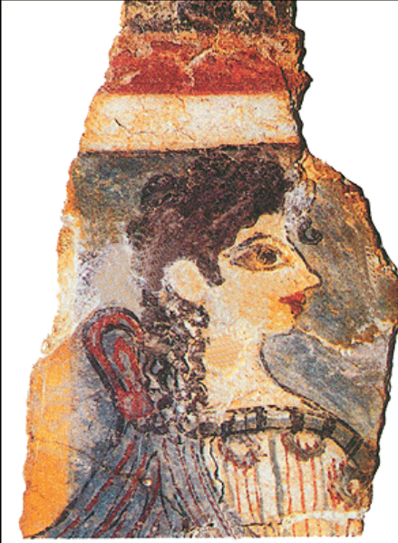
Что такое портрет…
Как жанр портрет появился несколько тысячелетий назад в античном искусстве. Среди фресок знаменитого Кносского дворца, найденных археологами при раскопках на острове Крит, есть целый ряд живописных женских изображений, относящихся к XVI веку до н.э. Хотя исследователи назвали эти образы "придворными дамами", нам неведомо, кого пытались показать критские мастера — богинь, жриц или знатных дам, одетых в нарядные платья. Наибольшую известность получил портрет молодой женщины, названный учеными "Парижанка". Мы видим перед собой профильное (по традициям искусства того времени) изображение молодой женщины, весьма кокетливой и не пренебрегавшей косметикой, о чем свидетельствуют ее глаза, обведенные темным контуром, и ярко накрашенные губы.

Slide 4
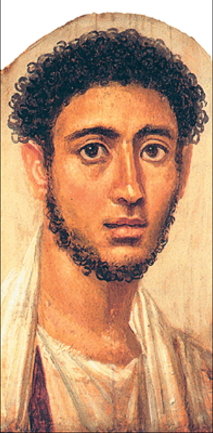
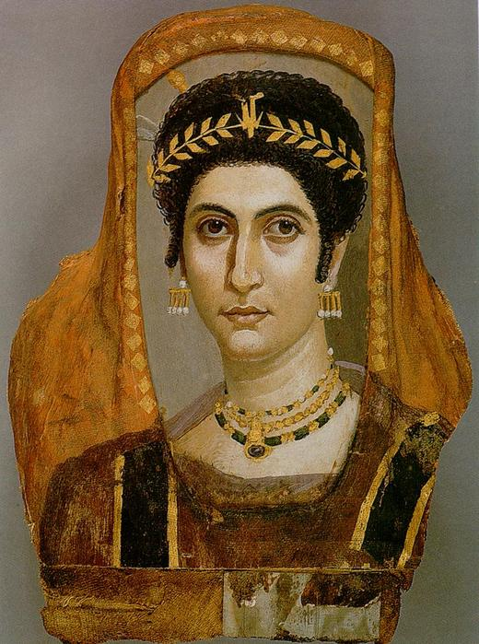
Портрет в живописи.
Внешнее сходство — не единственное и, пожалуй, не самое главное свойство, присущее портрету. Настоящий портретист не ограничивается воспроизведением внешних черт своей модели, он стремится передать свойства ее характера, раскрыть ее внутренний, духовный мир. Очень важно также показать социальное положение портретируемого, создать типический образ представителя определенной эпохи.

Slide 5
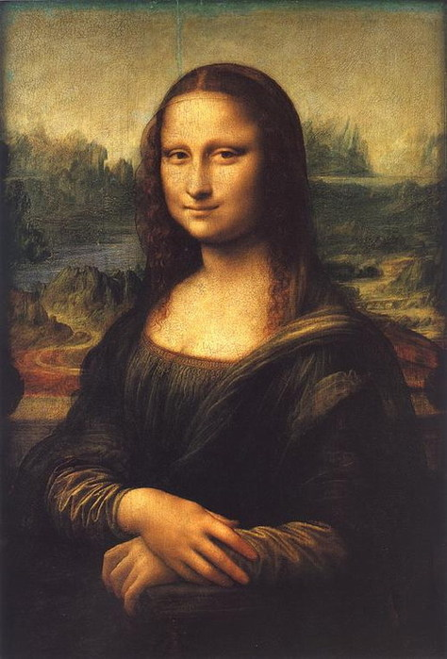
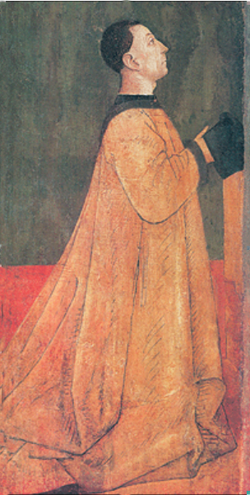
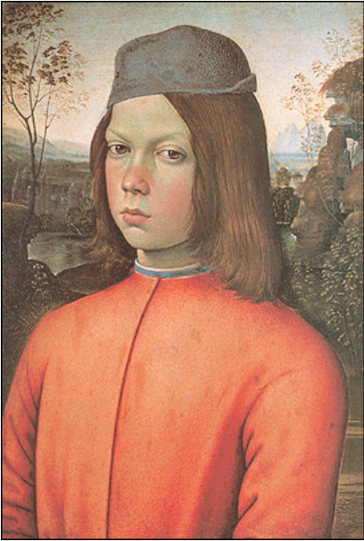
Портрет в живописи.
Первым появлением портрета можно считать женские лики, изображенные на фресках 16 века до н.э., найденные археологами на острове Крит. Искусство портрета в Древнем Риме и Древней Греции оставило большой след только в скульптуре. Мастерами были воссозданы идеализированные пластические образы элиты — политиков, военачальников, философов и поэтов. Живописные портреты Древнего Египта служили для выполнения магических ритуалов. Изображения людей выполнялись на холсте или деревянных досках и отправлялись вместе в гробницу. Римляне-завоеватели принесли свои обычаи хранить в домах портреты хозяев. Портретная живопись в Древнем Египте была в технике темперы или энкаустики — живописи красками с использованием воска.

Slide 6
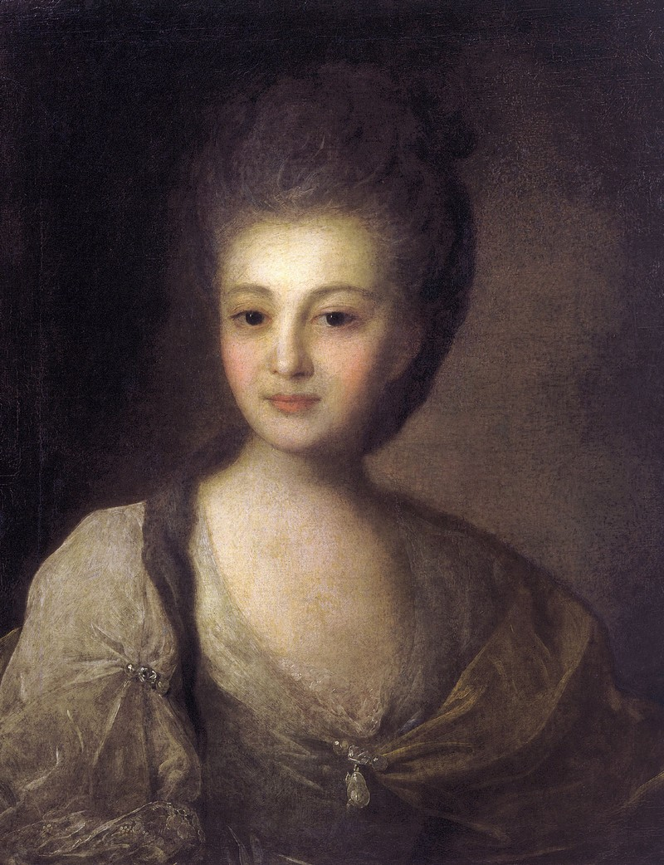
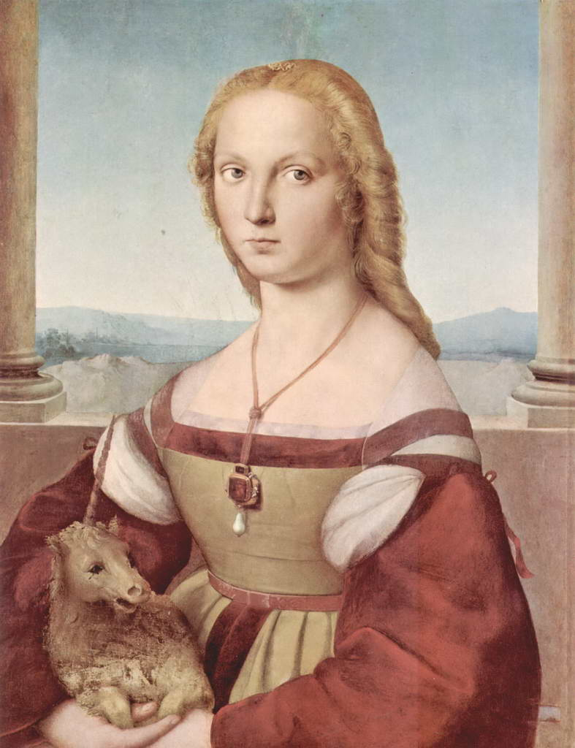
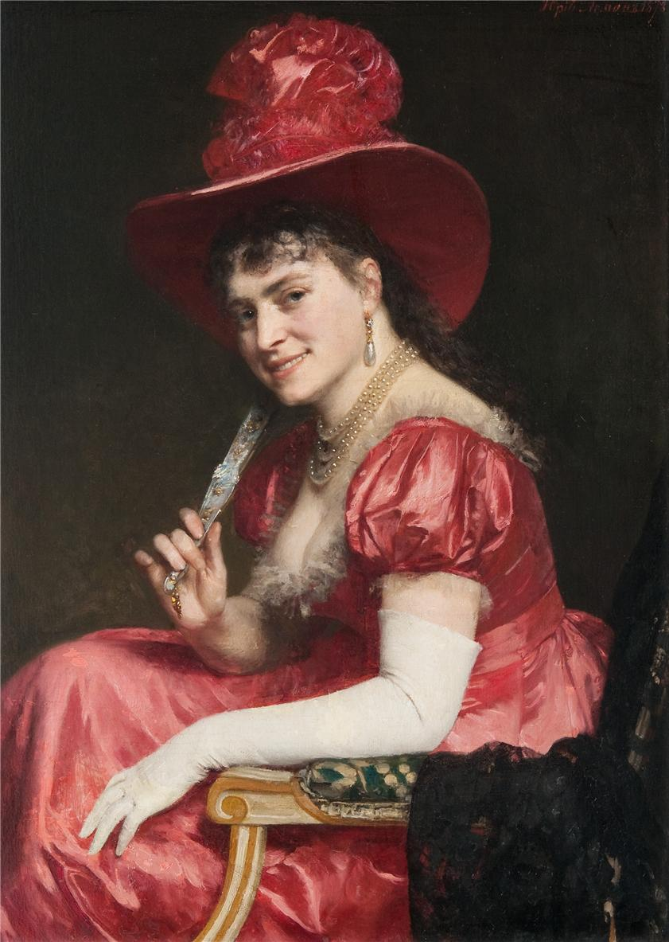
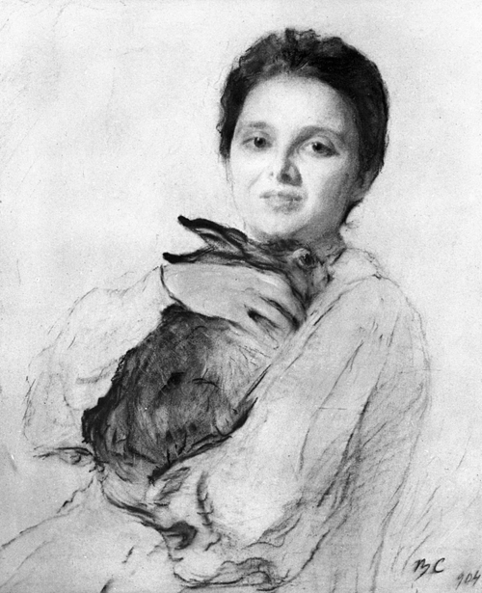
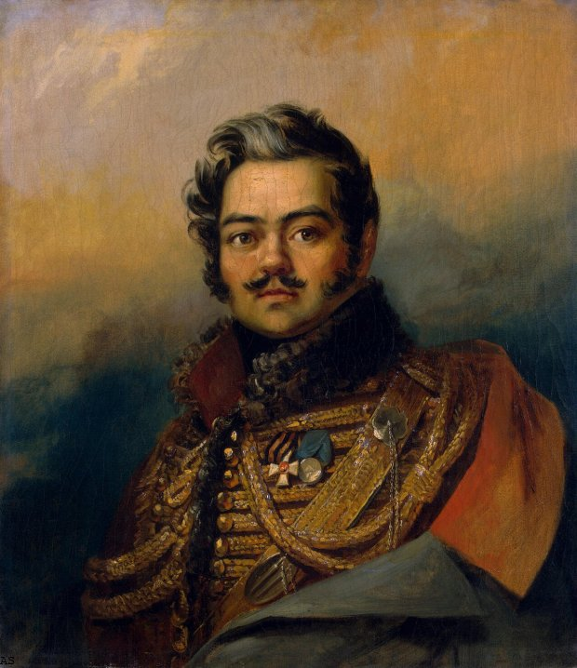
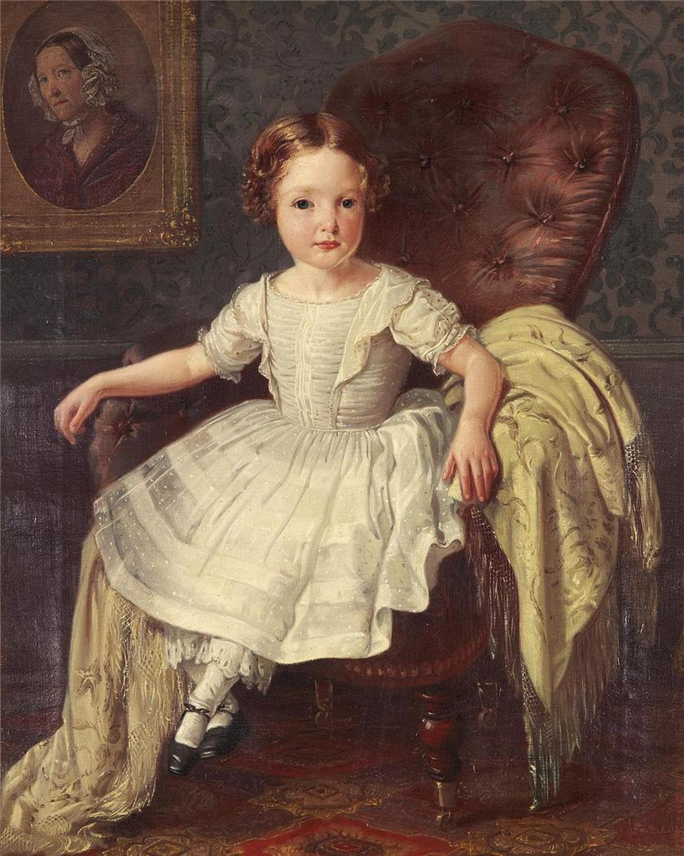
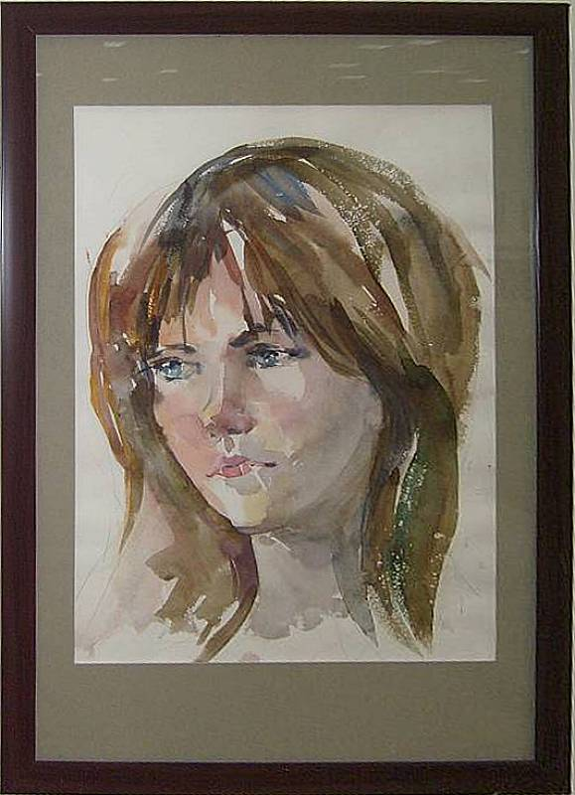
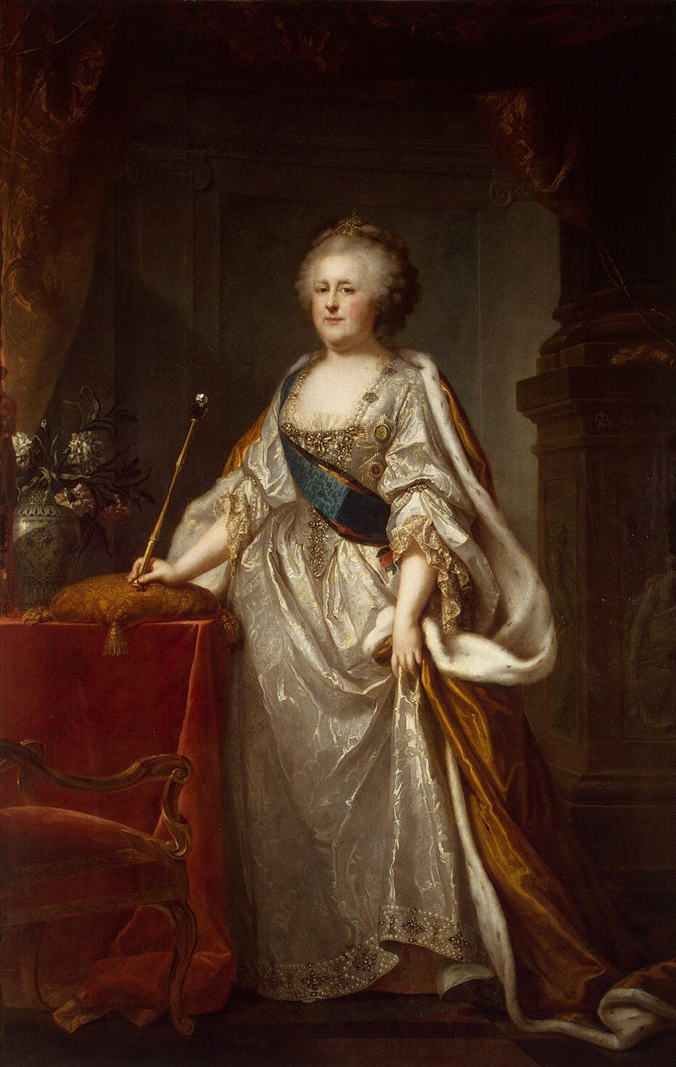
Разновидности портрета…
На портрете человек может быть изображен по грудь, по
пояс, по бедра, по колени, в полный рост. На портрете может
быть разный поворот головы: в анфас, в четверть поворота
направо или налево, вполоборота, в три четверти, в профиль.
Формат портрета может быть разным: прямоугольный
вертикальный, прямоугольный горизонтальный, квадратный,
овальный или круглый. Портрет разделяется по размеру:
портретная миниатюра, станковый портрет (живопись,
графика, скульптура), монументальный портрет (монумент,
фреска, мозаика). Портрет разделяется по способу исполнения:
масляный, карандашный, пастельный, акварельный, сухой
кистью, гравированный, миниатюрный, фотографический ит.д.

Slide 7
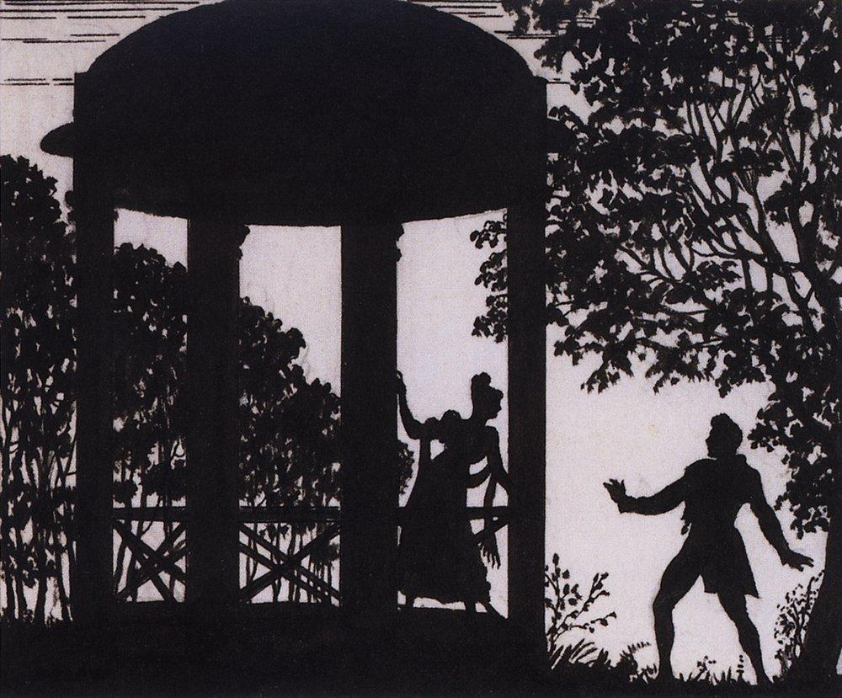
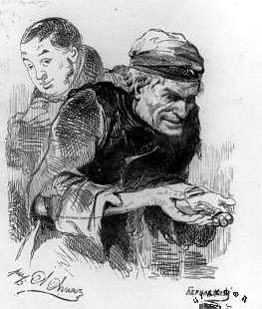
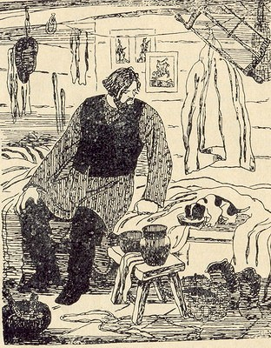
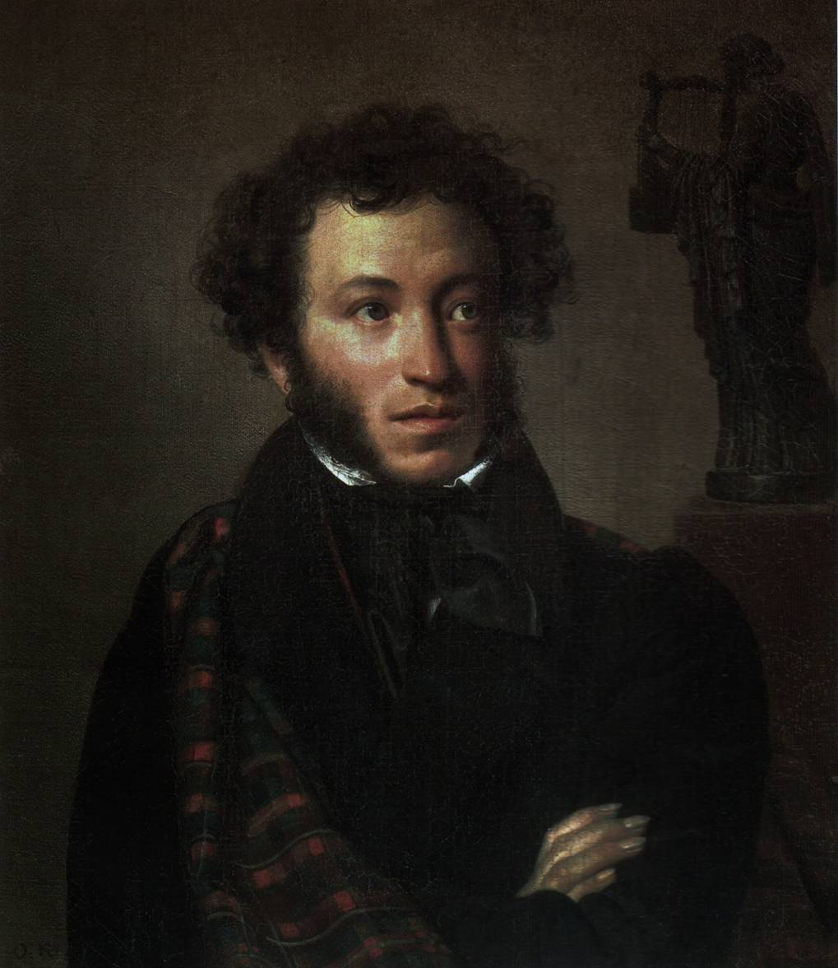
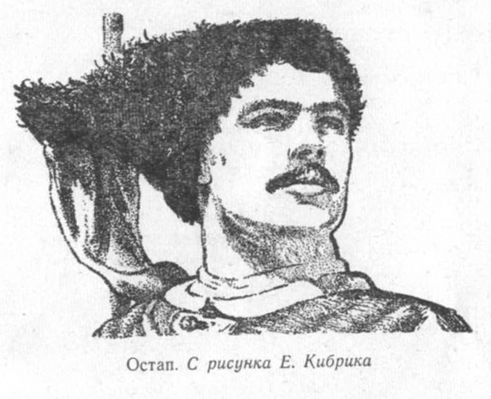
Портрет в литературе…
Портрет в литературе - одно из средств художественной характеристики,
состоящее в том, что писатель раскрывает типический характер своих
героев и выражает свое идейное отношение к ним через изображение
Внешности героев: их фигуры, лица, одежды, движений, жестов и манер.
Изображая портрет героя, автор стремится раскрыть его внутренний
мир, показать свое отношение к герою, к его характеру и его поступкам.
Нередко уточнением, введением новых деталей в описание своих героев в
Ходе повествования автор добивается более глубокого раскрытия своего
замысла. Литературный портрет является своего рода «художественной
деталью», средством, «инструментом» автора для характеристики героя,
персонажа, его переживаний, эмоционального состояния и т.д., то есть
всего того, что способствует в той или иной мере более полному
восприятию, пониманию авторского замысла, отношения автора к
происходящему

Slide 8
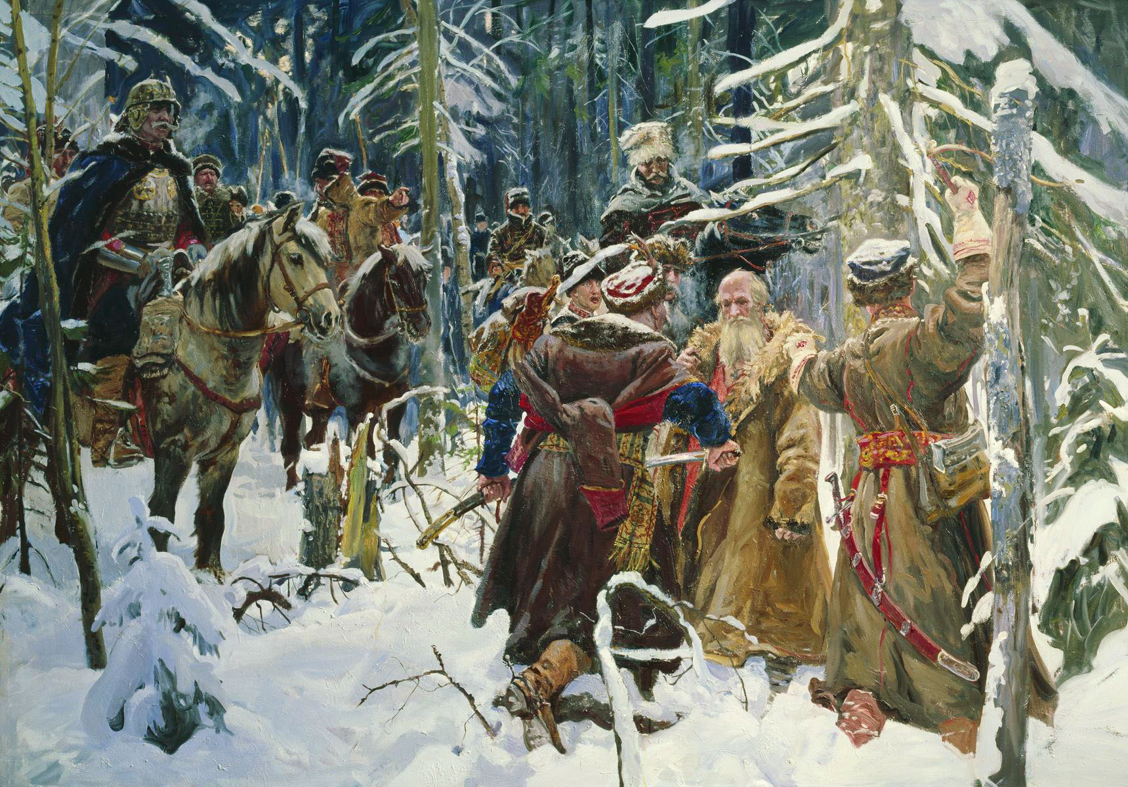
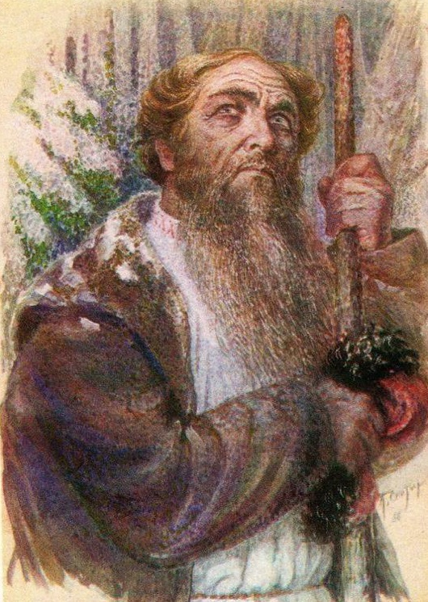
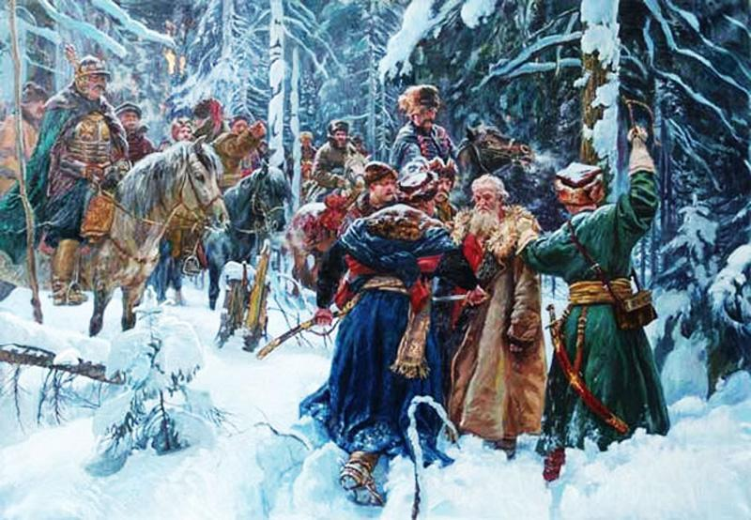
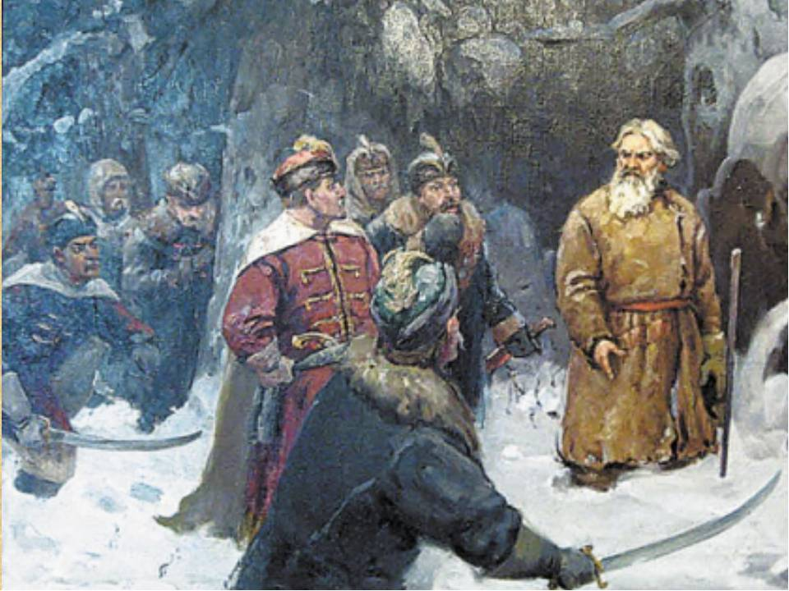
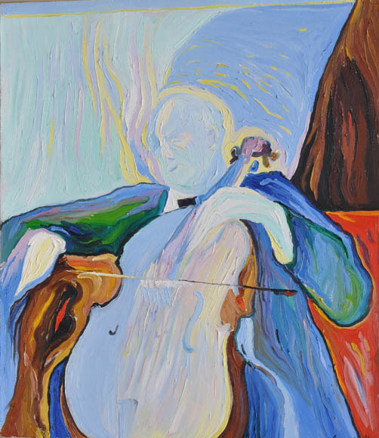
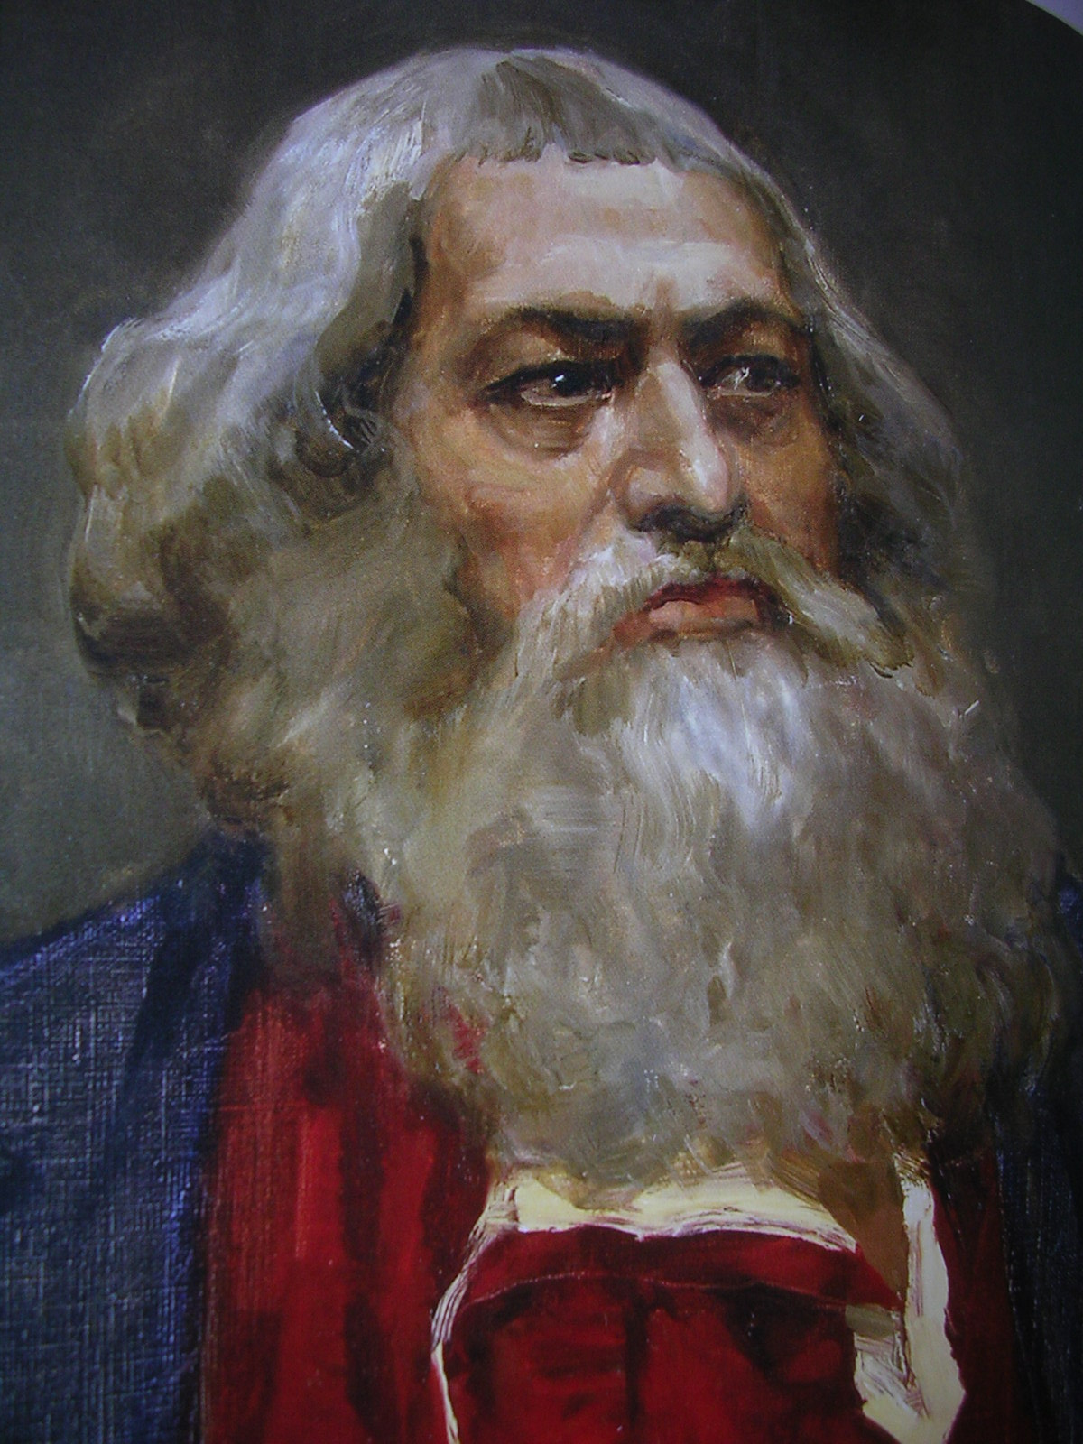
Портрет в музыке…
Портрет В.Растроповича
Портрет в музыке – это отображение внутреннего мира человека языком звуков, выраженных в мелодии.

